Slide 1






Slide 2
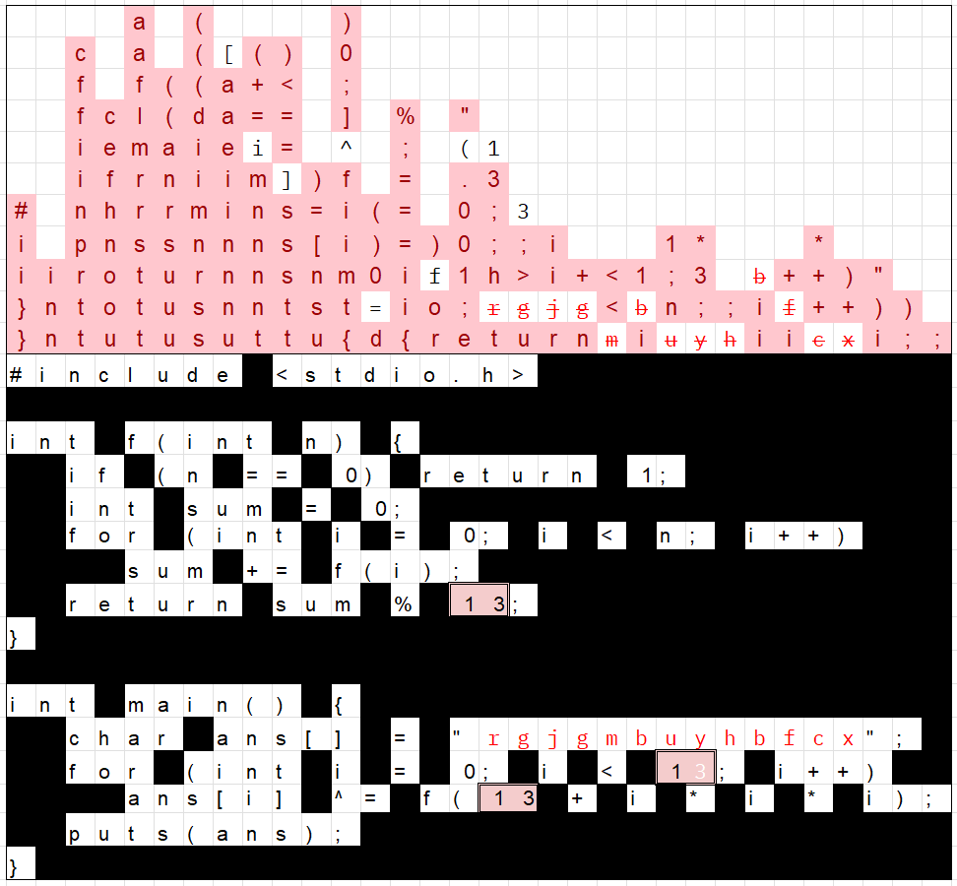
#include <stdio.h>
int f(int n) {
// if (n == 0) return 1;
// int sum = 0;
// for(int i = 0; i < n; i++)
// sum += f(i);
// return sum % 13;
if (n == 0) return 1;
int arr[] = {7, 1, 2, 4, 8, 3, 6, 12, 11, 9, 5, 10};
return arr[n%12];
}
int main(){
char ans[] = "rgjgmbuyhbfcx";
for(int i = 0; i < 13; i++)
ans[i] ^= f(13+i*i*i);
puts(ans);
}

Slide 4
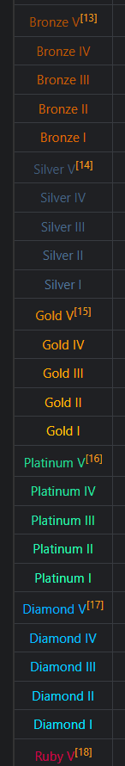
실버 -> 1개만
A, A+1
B, B+2
브5
브4
실2
플1
다5
플1 브5 브4 다5 실2
TABUI

Slide 5
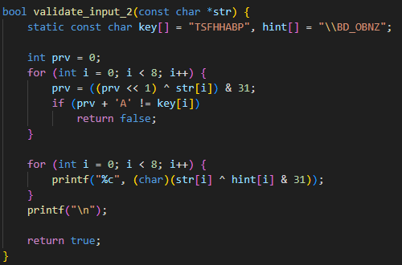
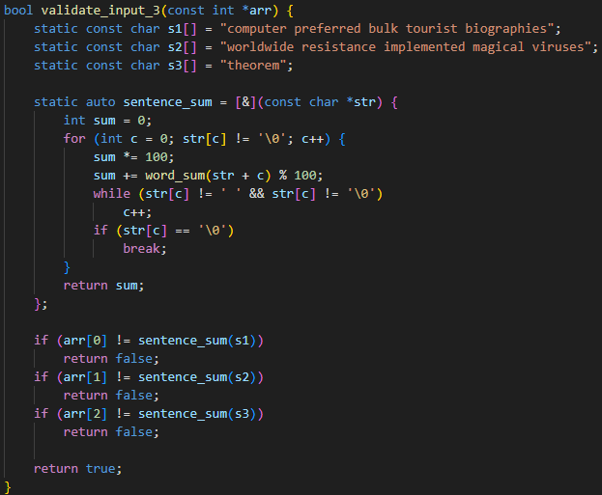
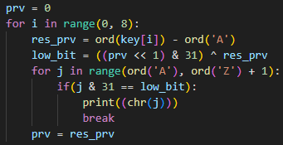






Slide 6
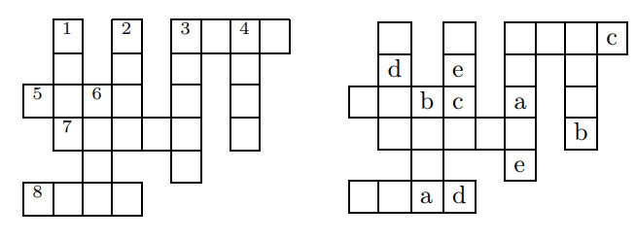
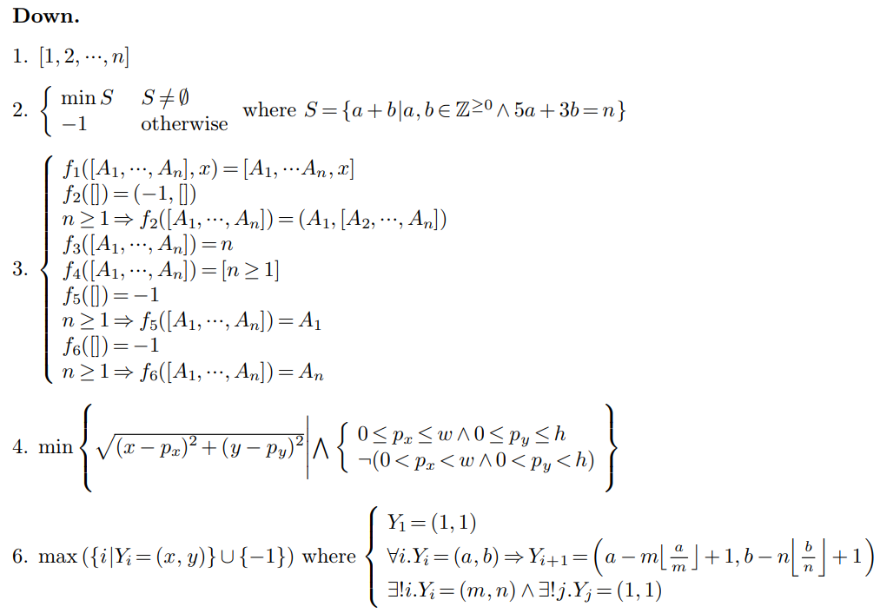
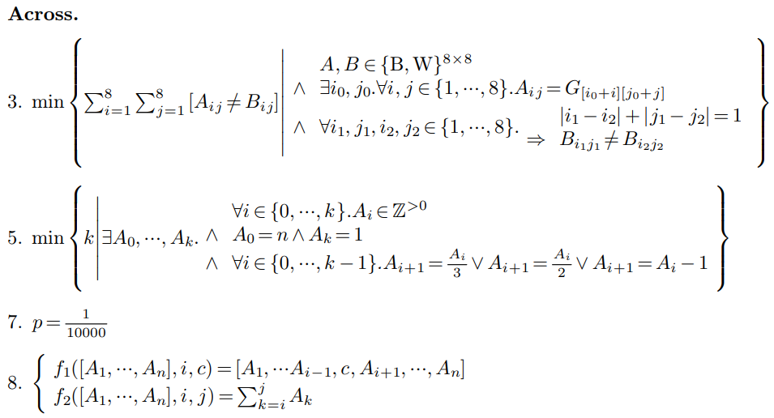
체스?
G는 뭐지..
두 점(i1, j1), (j1, j2)에 대해서
차가 1 이내면, B는 달라야함
A와 B는 8*8 행렬
일단 B는 체스판의 색상 default 색상같고,
A는..
Integer, field,,,?
동전문제, COIN
F1 => add
F2 => pop
F3 => sizeof
F4 => !isEmpty
F5 => front
F6 => end?
1/3 , 1/2, -1 할 수 있고,
위 도구를 써서 1로 만드는 최소
P-value?
임의의 점에서
특정 사각형의 Width, height
까지 거리의 최솟값
Segment Tree
최대 idx 찾기?

